Slide 1
Regionalt Program Område
Psykisk hälsa
Uppsala Örebro Sjukvårdsregion
10 september 2019

Slide 2
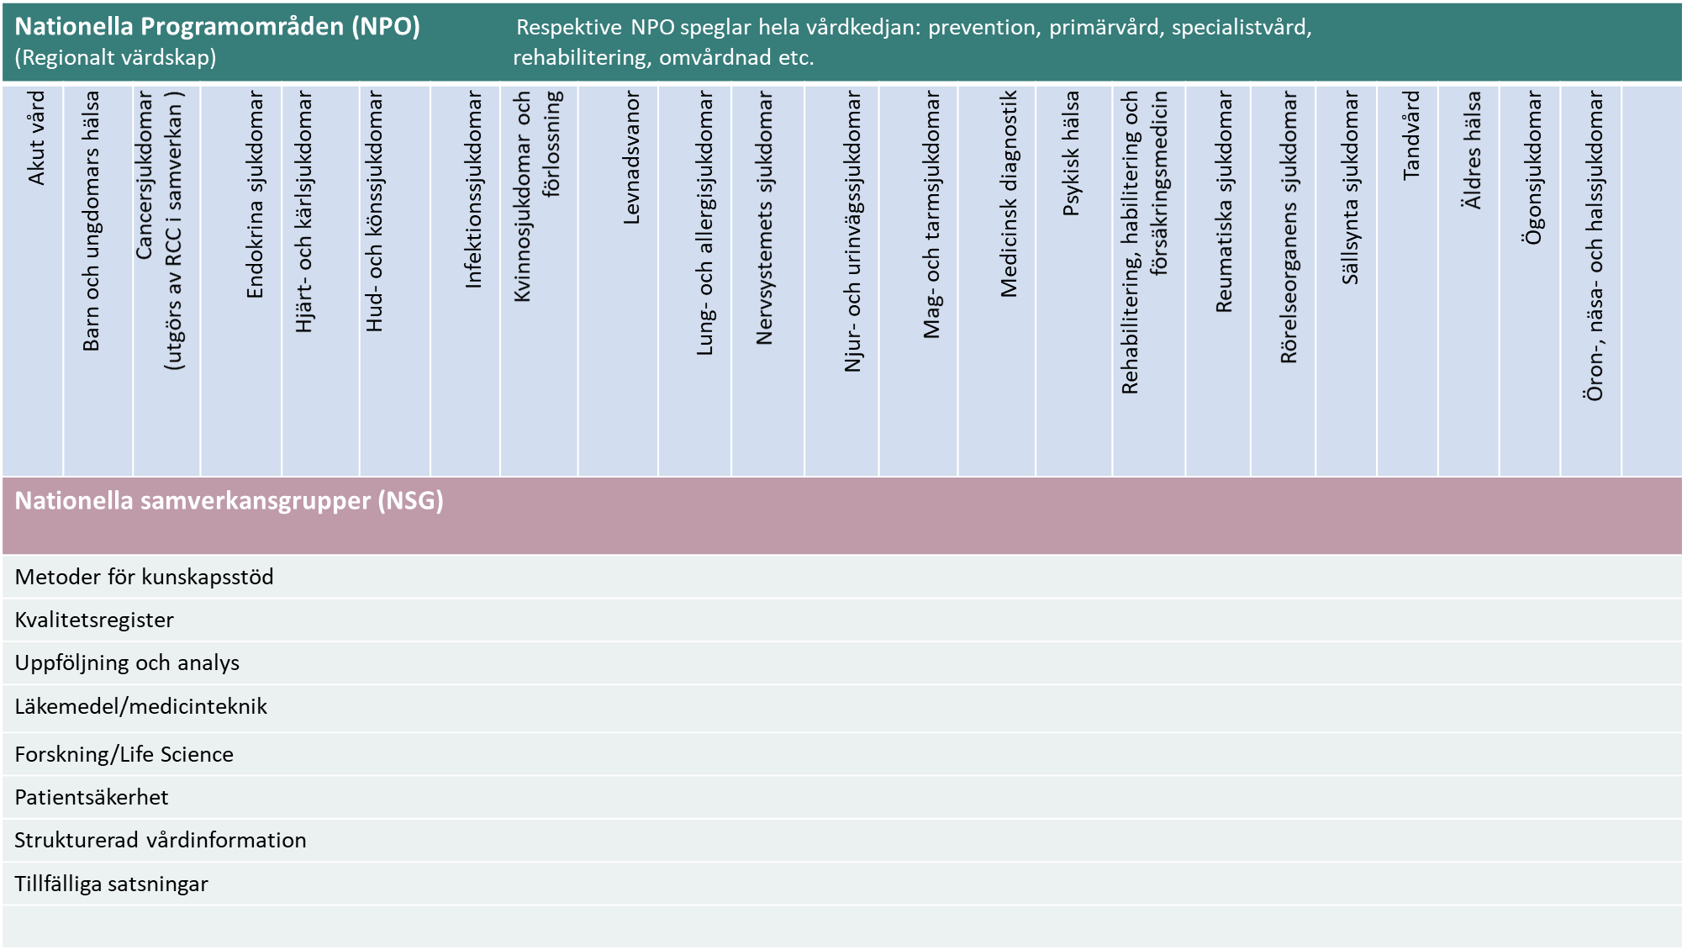
Psykisk Hälsa

Slide 3
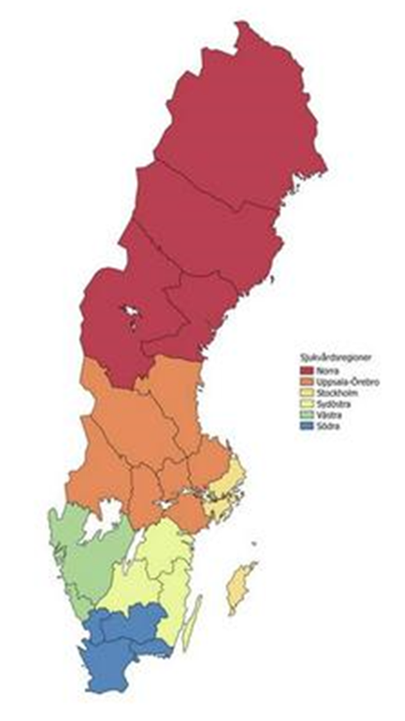
NPO – Psykisk hälsa 6+6+2
Namn Region/Län Yrke/arbetsplats
Lise-Lotte Risö Bergerlind (ordf) Västra Chef, RCPH, Västra Götaland Charlotta Wilhelmsson (k) Västra Processledare, Västkom
Annika Nordström (k) Norra Chef FoU Välfärd
Kristina Mårtensson Norra VC Psykiatri, Västernorrland
Clara Hellner Sthlm-Gotland FoU direktör Psykiatri
Helena Wiklund (k) Sthlm-Gotland Processledare
Ola Götesson (k) Sydöstra Chef, Jönköpings kommun
Florence Eddyson Hägg Sydöstra Direktör Psyk, Region Kalmar län
Emelie Sundén (k) Södra Strateg, Hälsa / Social välfärd
Elizabeth Aller Södra Öl, Region Blekinge
Per Söderberg Uppsala/Örebro Utredare, Region Dalarna
Susanne Söderberg (k) Uppsala-Örebro Samverkanschef, Uppsala
Ing-Marie Wieselgren SKL Nationell samordnare
Helena Orrevad SKL SKL Processtöd

Slide 4
Nationella Arbetsgrupper – Psykisk hälsa
Mål – Färdigställa fem nationella vård- och insatsprogram
Utsett fem arbetsgrupper (NAG) ….
  Schizofreni
  Depression-Ångest
  Missbruk
  Självskadebeteende
  ADHD

Slide 5
Nationella Arbetsgrupper NAG – representation
NAG – Nationella Arbetsgrupper | Regioner | Kommuner
Schizofreni | Yvonne Lowert, Uppsala | Alexander Joneby, Uppsala
 | Anna Sundqvist, Gävleborg
 | Jeanette Hjortsberg, Dalarna
Ångest depression | Adriana Ramirez Rodriguez, Uppsala | Arja Lindkvist, Västerås
 | Jeremy Wihden, Dalarna
Självskada | Johan Hellström, Södermanland | Helene Joelsson, Uppsala
ADHD | Mårten Tyrberg, Västmanland | Jenny Vennerstrand, Örebro
Missbruk | Spyridon Kilaidakis, Örebro | Ehline Larsson, Uppsala

Slide 6
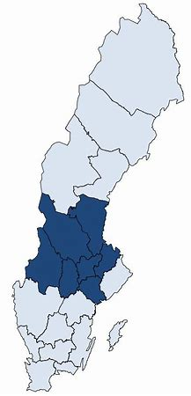
RPO – Uppsala Örebro sjukvårdsregion
Regioner | Kommuner
Uppsala | 7
Gävleborg | 10
Västmanland | 11
Sörmland | 9
Örebro | 12
Dalarna | 15
Värmland | 16
7 Regioner
80 Kommuner
Kommuner deltar i
programområden:
-Psykisk hälsa
-Barn
-Äldre
-Rehab, hab
…..

Slide 7
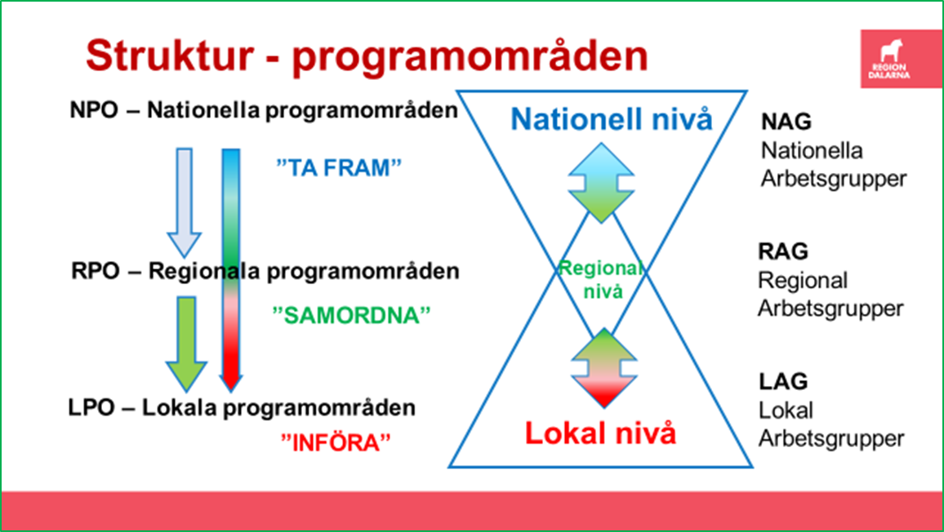
Arbetsordning NPO-RPO-LPO……
Sjukvårdsregional nivå
Psykisk Hälsa
Regionalt resurscentrum,
RCPH
Norra sjukvårdsregionen
Västra Götaland
RPO
Södra sjukvårdsregion
Uppsala/Örebro
Stockholm
RMPO (RCPH)
- Sydöstra sjukvårdsområdet

Slide 8
RPO- styrgrupp (Regionalt Program Område)
Torsdag den 22 november 2018
Tid: 10.00 -14.00 Plats: Konferensrum Biljarden, Sjöfartshotellet, Stockholm
Ur minnesanteckningarna…
Vid dagens möte fattades inga beslut om nya aktiviteter enligt uppdragsbeskrivningen, RPO kommer följa den nationella utvecklingen inom kunskapsstyrningen, med viss avvaktan men följsamt….

Slide 9
RPO – Psykisk hälsa (september 2019)
Region deltagare | Kommun deltagare
Karin Haster, Region Örebro | Johanna Häll, Örebro län
Gunilla Svedström, Region Uppsala | Susanne Söderberg, Uppsala
Mattias Damberg, Region Västmanland | Felicia Weinberg, Värmland
Anna-Karin Törnqvist, Region Värmland | Karin Bodlund, Västmanland
Anna Sundqvist, Region Gävleborg | Tina Mansson, Gävleborg
Mari Kampf Westerberg, Region Sörmland | Anna Sundin, Sörmland
Jeanette Hjortsberg, Region Dalarna | Ingalill Frank, Dalarna
Per Söderberg, Region Dalarna ordförande

Slide 10
VIP schizofreni

Slide 11
RPO aktiviteter - Implementering VIP schizofreni
Inför RPO-mötet i juni - ta fram 3-4 gemensamma mål – diskuterat aktiviteter kring..
  Fördjupa arbetet med ”delat beslutsfattande”
  Utveckla ”vårdplan med krisplan”
  Fördjupa arbete kring ”Case manager” metodik
  Fördjupat arbeta kring ”fysisk aktivitet och hälsosamma kostvanor”
  ……

Slide 12
  Ur minnesanteckningar juni 2019
  RPO ser idag inga möjligheter att starta upp RAG- schizofreni, vilket blev tydligt när regionerna beskriv sina arbeten med att bygga upp LPO organisation.
  Det finns bara några län / regioner som har startat bygga upp LAG-schizofreni.
  Beslutade att fortsätt uppbyggnaden av LPO / RAG -organisationerna under hösten 2019, …
  ……. inför 2020 samordna en RAG-schizofreni med ordförandena i länens RAG-schizofrenigrupper.

Slide 13
NPO
Psykisk Hälsa
Regioner (6)
Kommuner (6)
NAG
Missbruk
Lansering maj 2020
NAG
Schizofreni
NAG
Självskada
NAG
Ångest
depression
maj 2019
Lansering
november 2019
NAG
ADHD
Lansering ???
Lansering
mars 2020
RPO
Psykisk Hälsa
Regioner (7+1)
Kommuner (7)
RAG
Schizofreni
Ordf. LAGar
RAG
???
RAG
Rätts-
psykiatri
LPO
Psykisk Hälsa
Region - kommun
LAG
Schizofreni
LAG
Självskada
LAG
Ångest
depression
LAG
?
LAG
?

Slide 14
Stöd från SKL - implementering
VIP - användarguide
…. en bildserie med tal, som beskriver hur man kan använda VIParna… tar bara 5 minuter, och är illustrativ…
…..kan vi få ut den till alla enheter/arbetsplatser som arbetar med personer med schizofreni eller schizofreniliknande tillstånd
……visas på APT eller själv framför sin dator… ,…

Slide 15
SVF – standardiserade vårdförlopp
Schizofreni NPO psykisk hälsa
NAG schizofreni gör omstart – nya medlemmar in..

Slide 16
Hej
Välkomna tillbaka från semestrarna…. Och här kommer en liten påminnelse…
Vi har RPO – möte den 11 oktober i Stockholm (återkommer med plats), RPO fm + lunch… em. chefsmöte Regionerna…
NAG Depression ångest, representant Arja Lindkvist, Västerås lämnat uppdraget i arbetsgruppen, ny representant från kommunerna efterfrågas, skicka nomineringar till Per.
NAG självskada, representant (Region) Johan Hellström avslutar uppdraget, ny representant efterfrågas regionerna, skicka nominering till Per.
Inrätta LAG-schizofreni under hösten 2019, utse ordförande….. inför 2020 samordnas en RAG-schizofreni med ordförandena i länens LAG-schizofrenigrupper.
Per Söderberg

Slide 17
Vård och insatsprogrammet – schizofreni och schizofreniliknande tillstånd
VIP- program med 120 olika avsnitt…
https://www.vardochinsats.se/schizofreni-och-schizofreniliknande-tillstaand/

